Slide 1

CHÀO MỪNG CÁC EM ĐẾN VỚI TIẾT HỌC

Slide 2




Sóc nhặt hạt dẻ

Slide 3




10 kg được đọc là
A. Mười ki-lô-gam
B. Mười ki-lô-mét
C. Mười lít
D. Mười mét

Slide 4
25 kg + 6 kg – 10 kg = ….. kg
20
19
22
21

Slide 5
58 l + 12 l – 40 l = ……. l
20
30
40
50

Slide 6

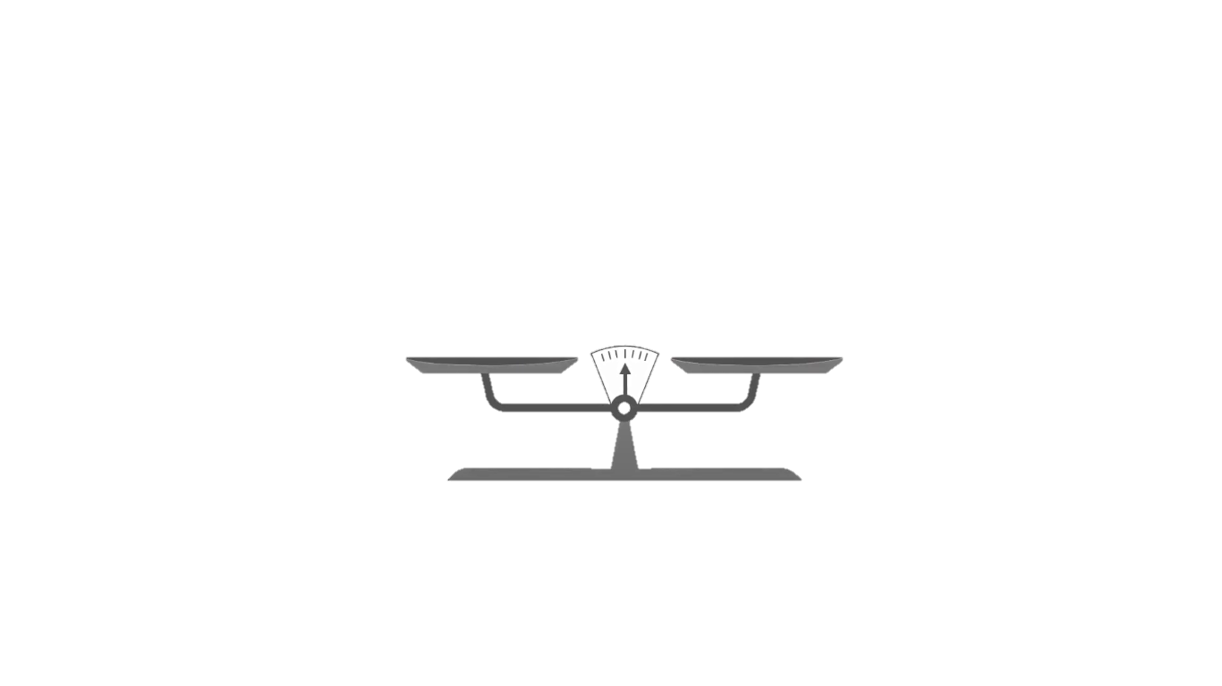
Con chó có
cân nặng kg
2 kg
2 kg
?
2
3
4
5

Slide 7

LUYỆN TẬP CHUNG

Slide 8

Tiết 1

Slide 9

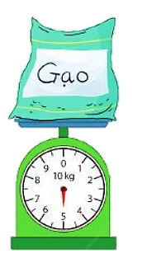
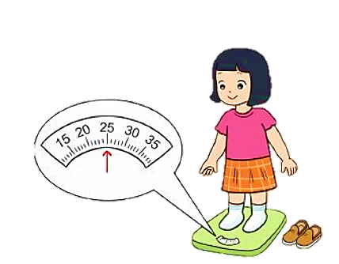
1
a) Số ?
5
25
?
?
Túi gạo cân nặng kg
Bạn Lan cân nặng kg

Slide 10
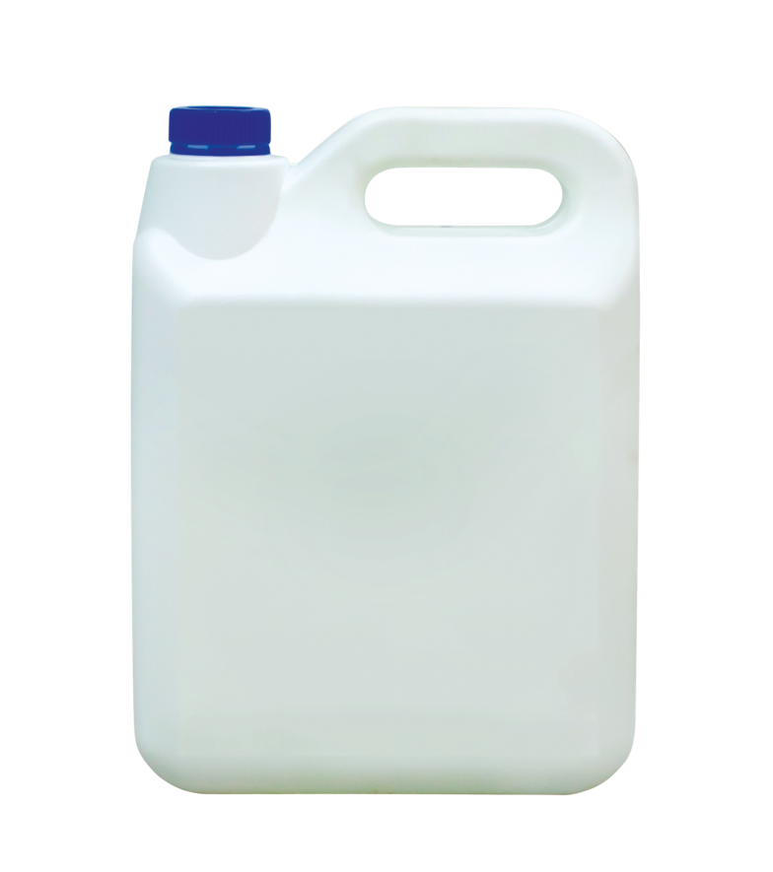
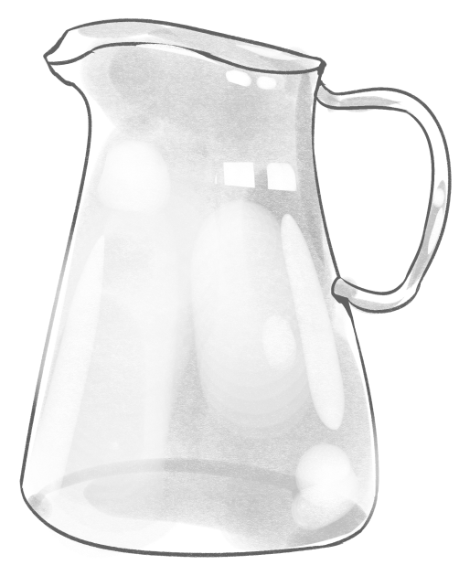

1
b) Số ?
10 l
3 l
3 l
2 l
2 l
2 l
22
?
l

Slide 11
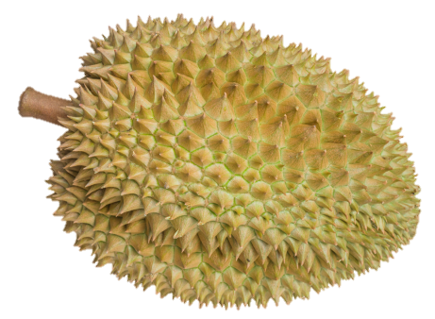
2
a) Quả sầu riêng cân nặng bao nhiêu ki-lô-gam?
2
1
2 kg
2 kg
1 kg
Đĩa cân thứ nhất nặng 4 kg
Đĩa cân thứ hai gồm quả sầu riêng và quả cân 1 kg
4 – 1 = 3 (kg)
Vậy quả sầu riêng nặng 3 kg

Slide 12
2
b) Chiếc can đang đựng 5 l nước. Hỏi phải đổ thêm bao nhiêu lít nước nữa thì đầy can?
Bài giải
Phải đổ thêm số lít nước nữa để đây can là:
10 l
10 – 5
= 5 ( l )
Đáp số: 5l nước

Slide 13

Củng cố Dặn dò

Slide 14


THANK YOU
Tạm biệt và hẹn gặp lại

